Slide 1
Муниципальное дошкольное образовательное учреждение детский сад общеразвивающего вида «Берёзка»
Тема по самообразованию
«Игры на развитие мелкой моторики у детей раннего возраста»
Воспитатель 1 квалификационной категории
Шведова Ольга Владимировна
2017год

Slide 2
«Истоки способностей и дарований детей - на кончиках их пальцев.
От пальцев, образно говоря, идут тончайшие ручейки, которые питают источник творческой мысли»
В.А.Сухомлинский

Slide 3
Актуальность
На кончиках детских пальчиков расположены нервные окончания, которые способствуют передаче огромного количества сигналов в мозговой центр, а это влияет на развитие ребенка в целом.
Все способы развития мелкой моторики оказывают благотворное воздействие на организм.

Slide 4
Мелкая моторика рук – это разнообразные движения пальчиками и ладонями.
Крупная моторика – движения всей рукой и всем телом.
Тонкая моторика — развитие мелких мышц пальцев, способность выполнять ими тонкие координированные манипуляции малой амплитуды.

Slide 5
Проблема
Необходимость организации целенаправленной систематичной работы по развитию мелкой моторики у детей раннего возраста через использование разнообразных форм, методов и приемов.

Slide 6
Цель:
Совершенствовать условия для развития мелкой моторики пальцев рук для детей раннего возраста.
Задачи:
Совершенствовать предметно-развивающую среду группы для развития мелкой моторики.
Развивать мелкую моторику пальцев рук у детей раннего возраста через использование разнообразных форм, методов и приемов.

Slide 8
Формы, методы, приёмы
Подобрала и приготовила развивающие пособия.
Систематизировала игры по развитию мелкой моторики.
Дополнила РППС группы нестандартным дидактическим материалом.
Оформила картотеку пальчиковых игр со стихами.

Slide 9
Виды деятельности для развития мелкой моторики:
лепка из пластилина и глины;
нанизывание на нитку бусинок, шариков, пуговиц;
рисование, раскраска, штриховка;
конструирование из мелких деталей.
составление аппликаций.

Slide 10
Речь - это прежде всего результат согласованной деятельности многих областей головного мозга.
Мелкая моторика – совокупность скоординированных действий нервной системы, часто в сочетании со зрительной системой в выполнении мелких и точных движений кистями и пальцами рук и ног.
В применении к моторным навыкам руки и пальцев часто используется термин ловкость.
Общая моторика - это двигательная деятельность,
которая осуществляется за счёт работы крупных мышц тела.
Навыки общей моторики в целом отличаются от навыков тонкой моторики, в которых главную роль играют мелкие мышцы руки и глаза, и все же их многое объединяет.

Slide 11
Игры и упражнения имеют многофункциональный характер:
формируется фонетико-фонематическая база;
развивается фразовая и связная речь, речевая, общая и тонкая моторика пальцев;
активизируется развитие высших психических функций, познавательной деятельности;
развивается сорное восприятие, умение играть с игрушками;
формируется процесс социальной адаптации у детей.

Slide 12
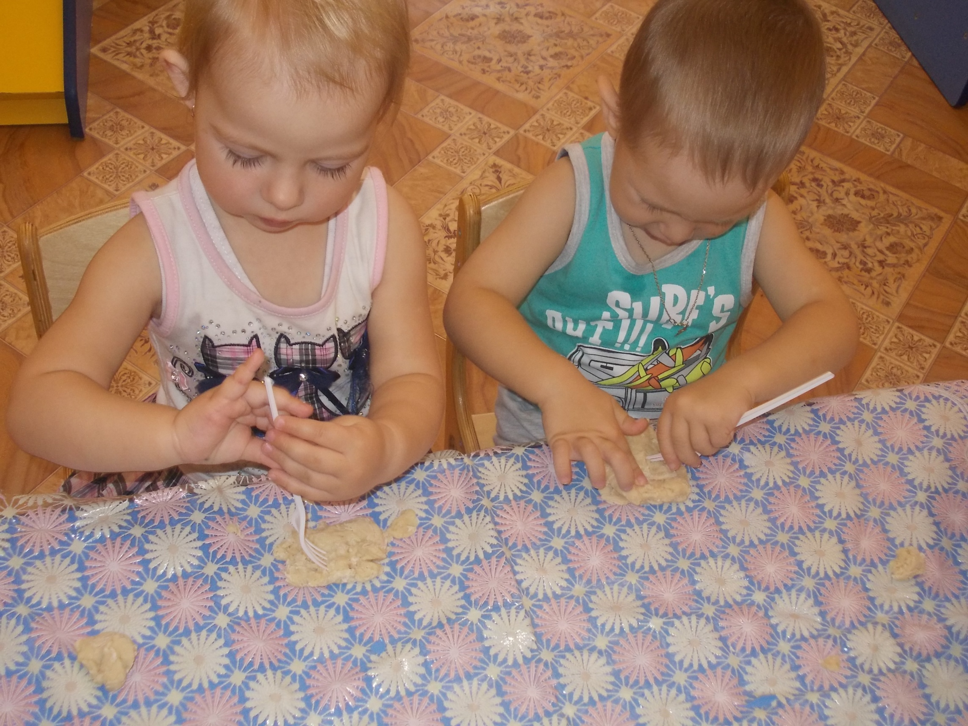

Slide 13
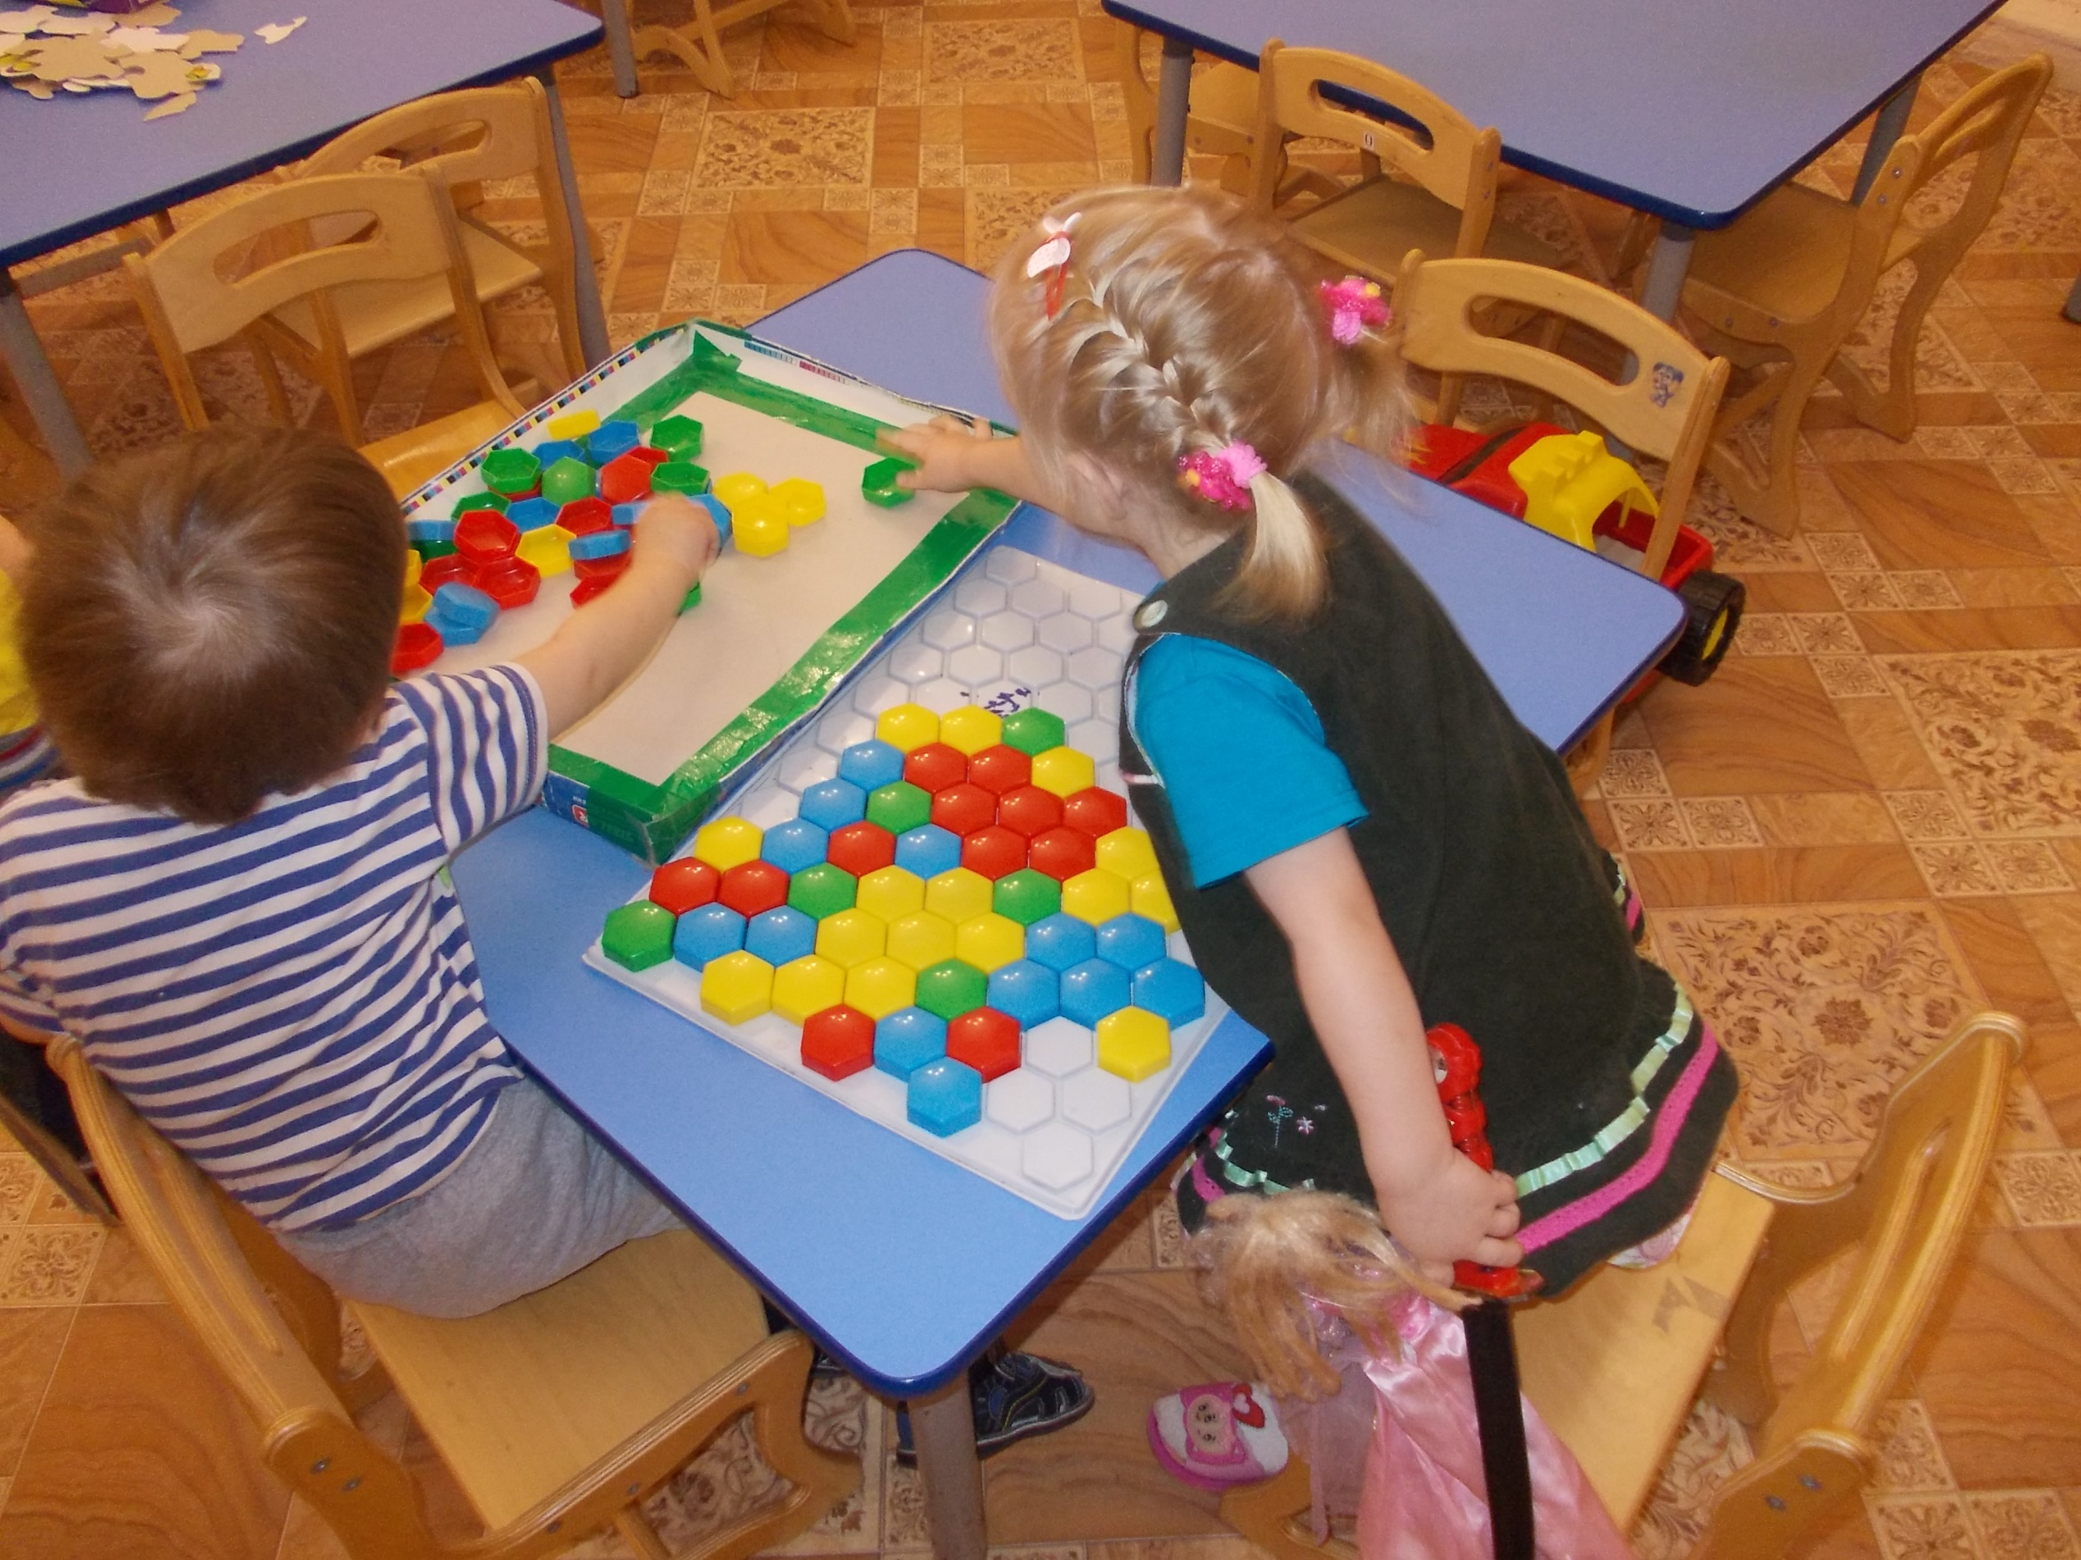

Slide 14
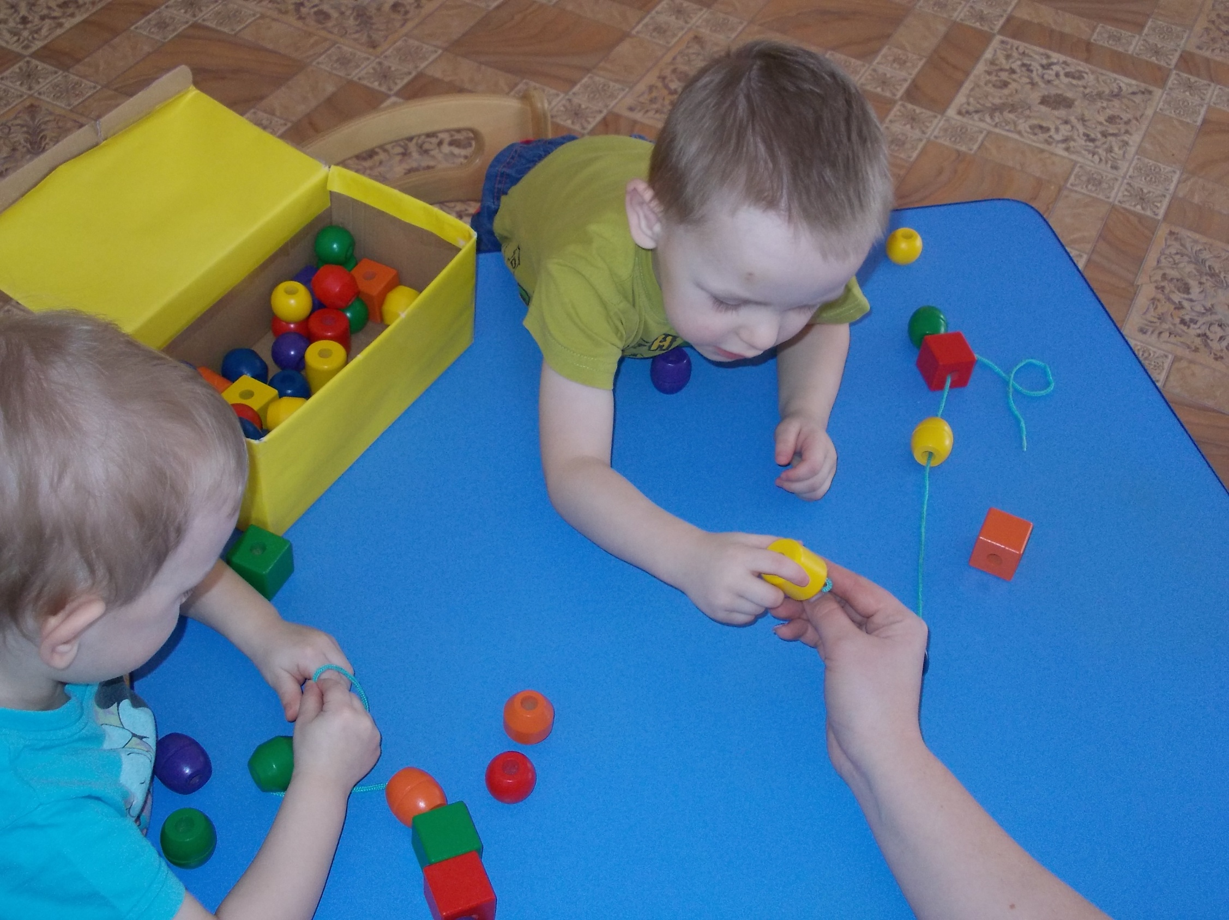

Slide 15
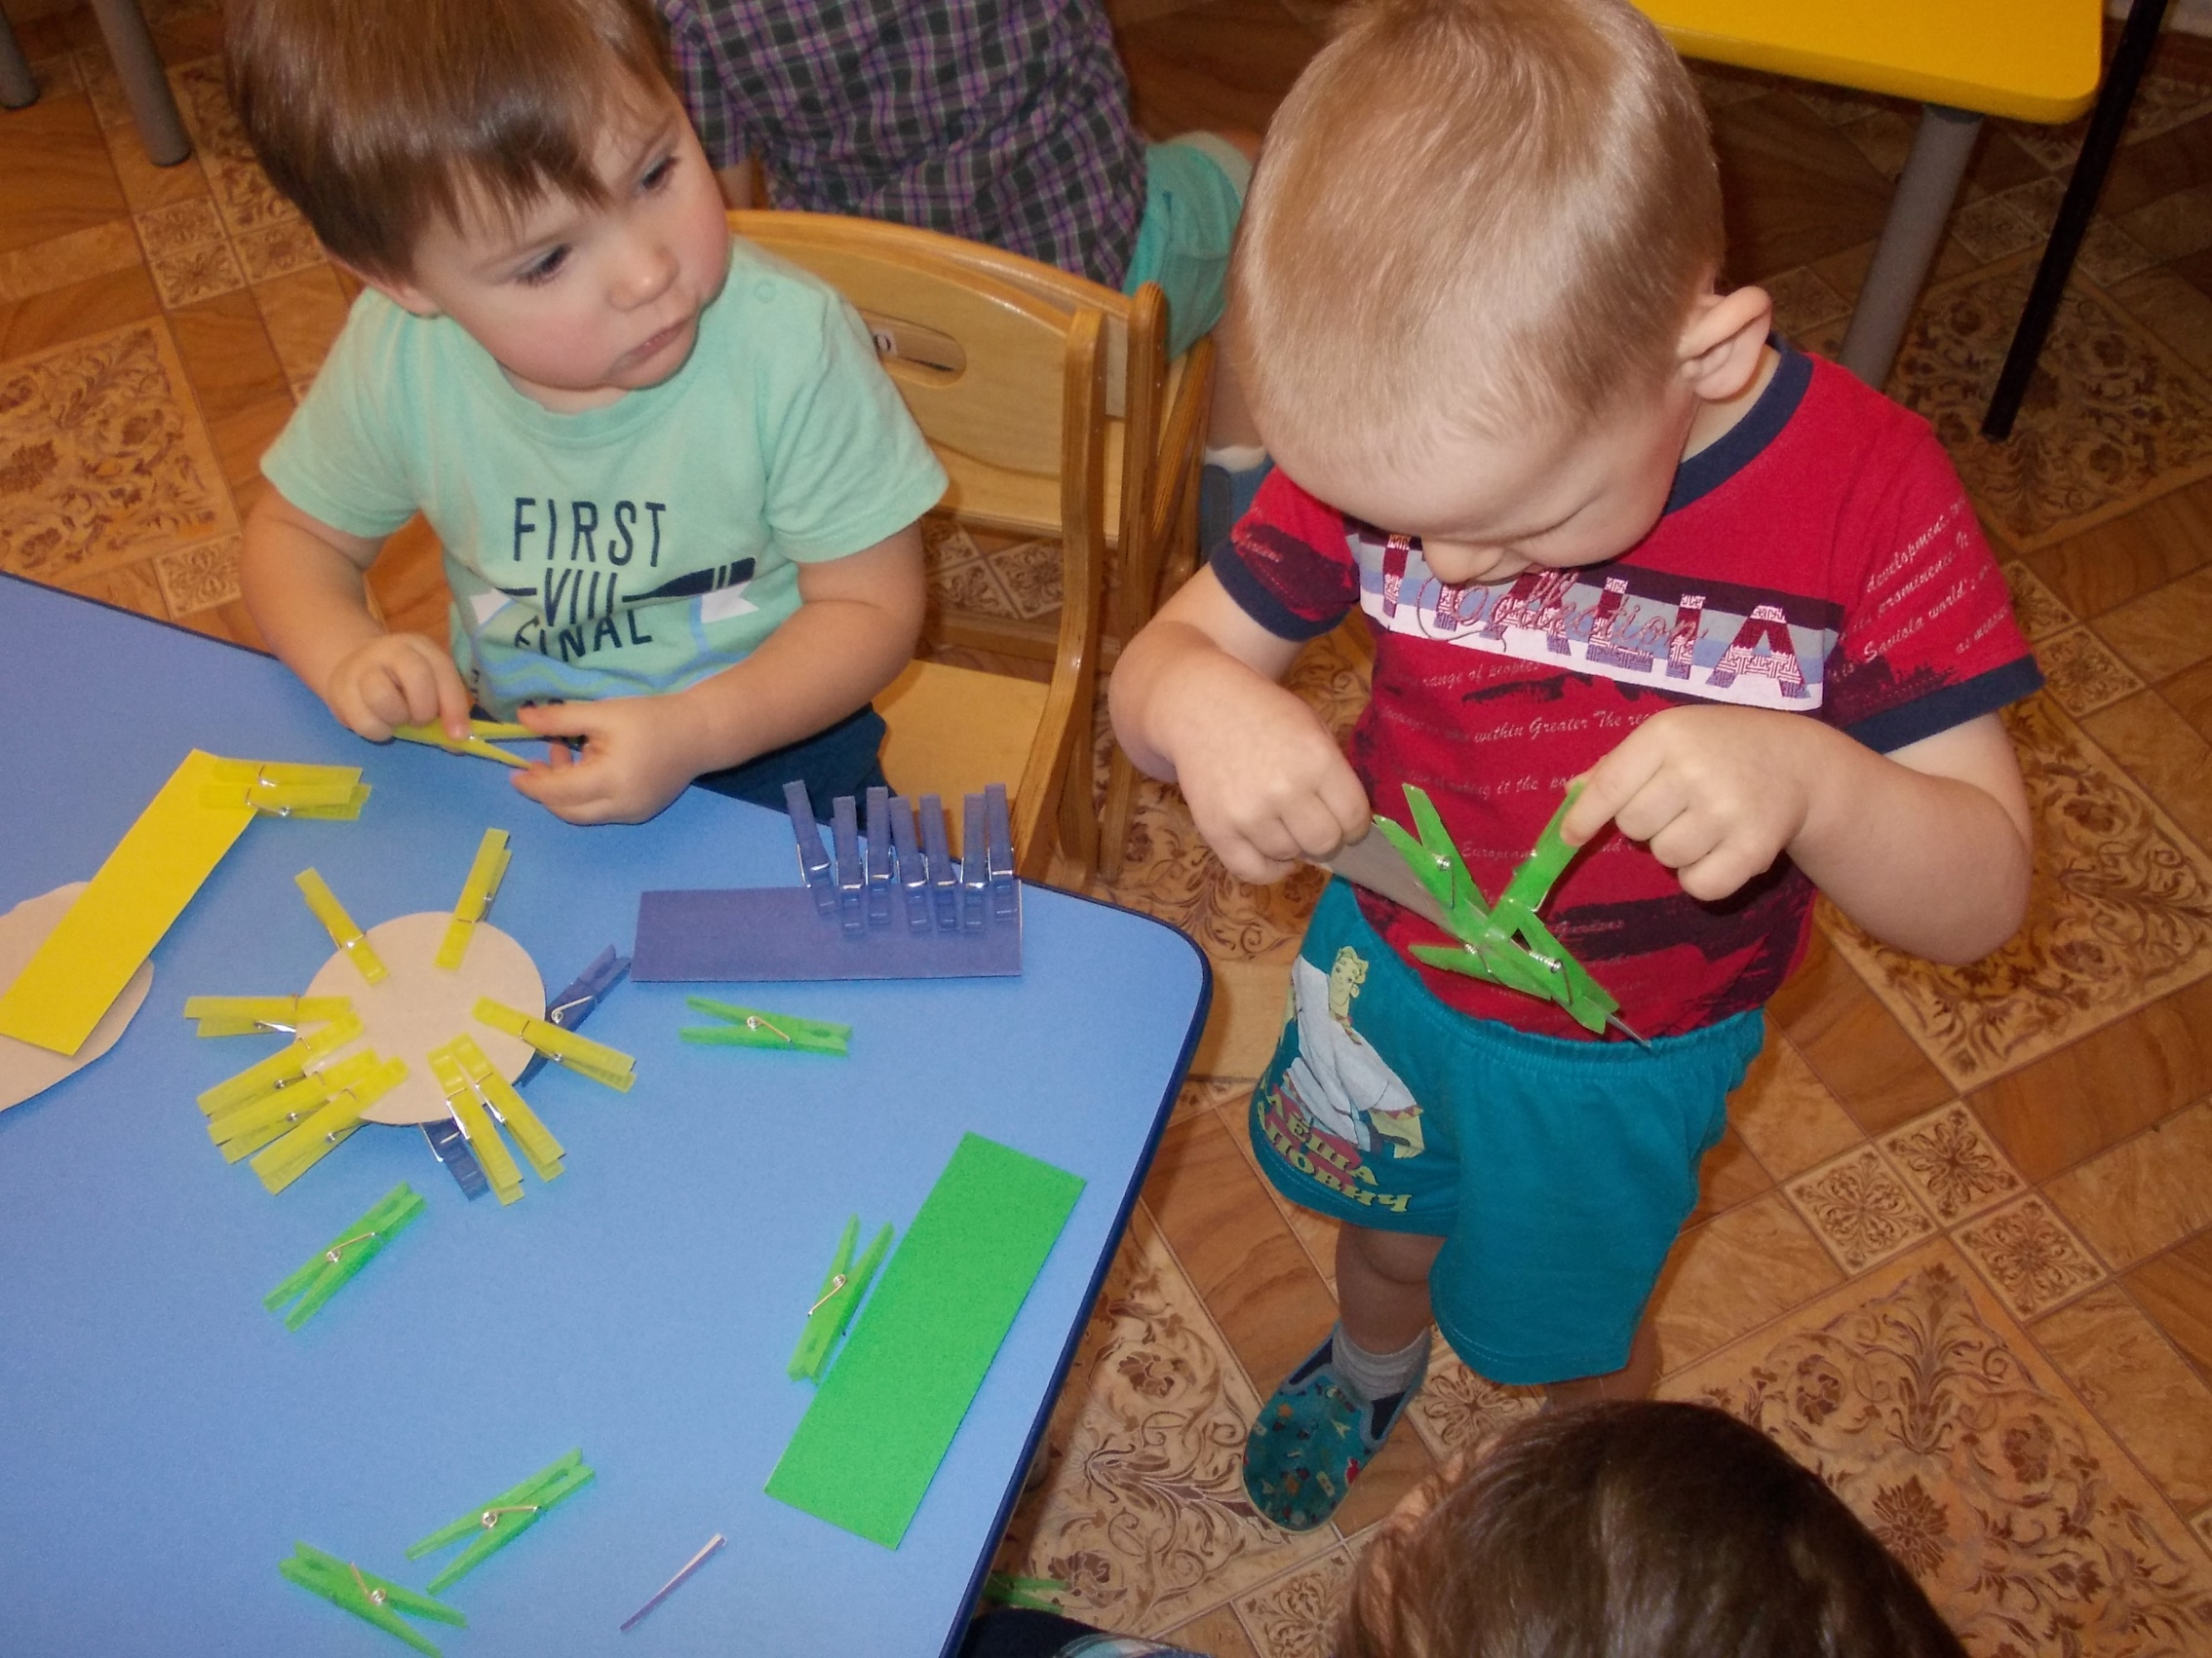

Slide 16
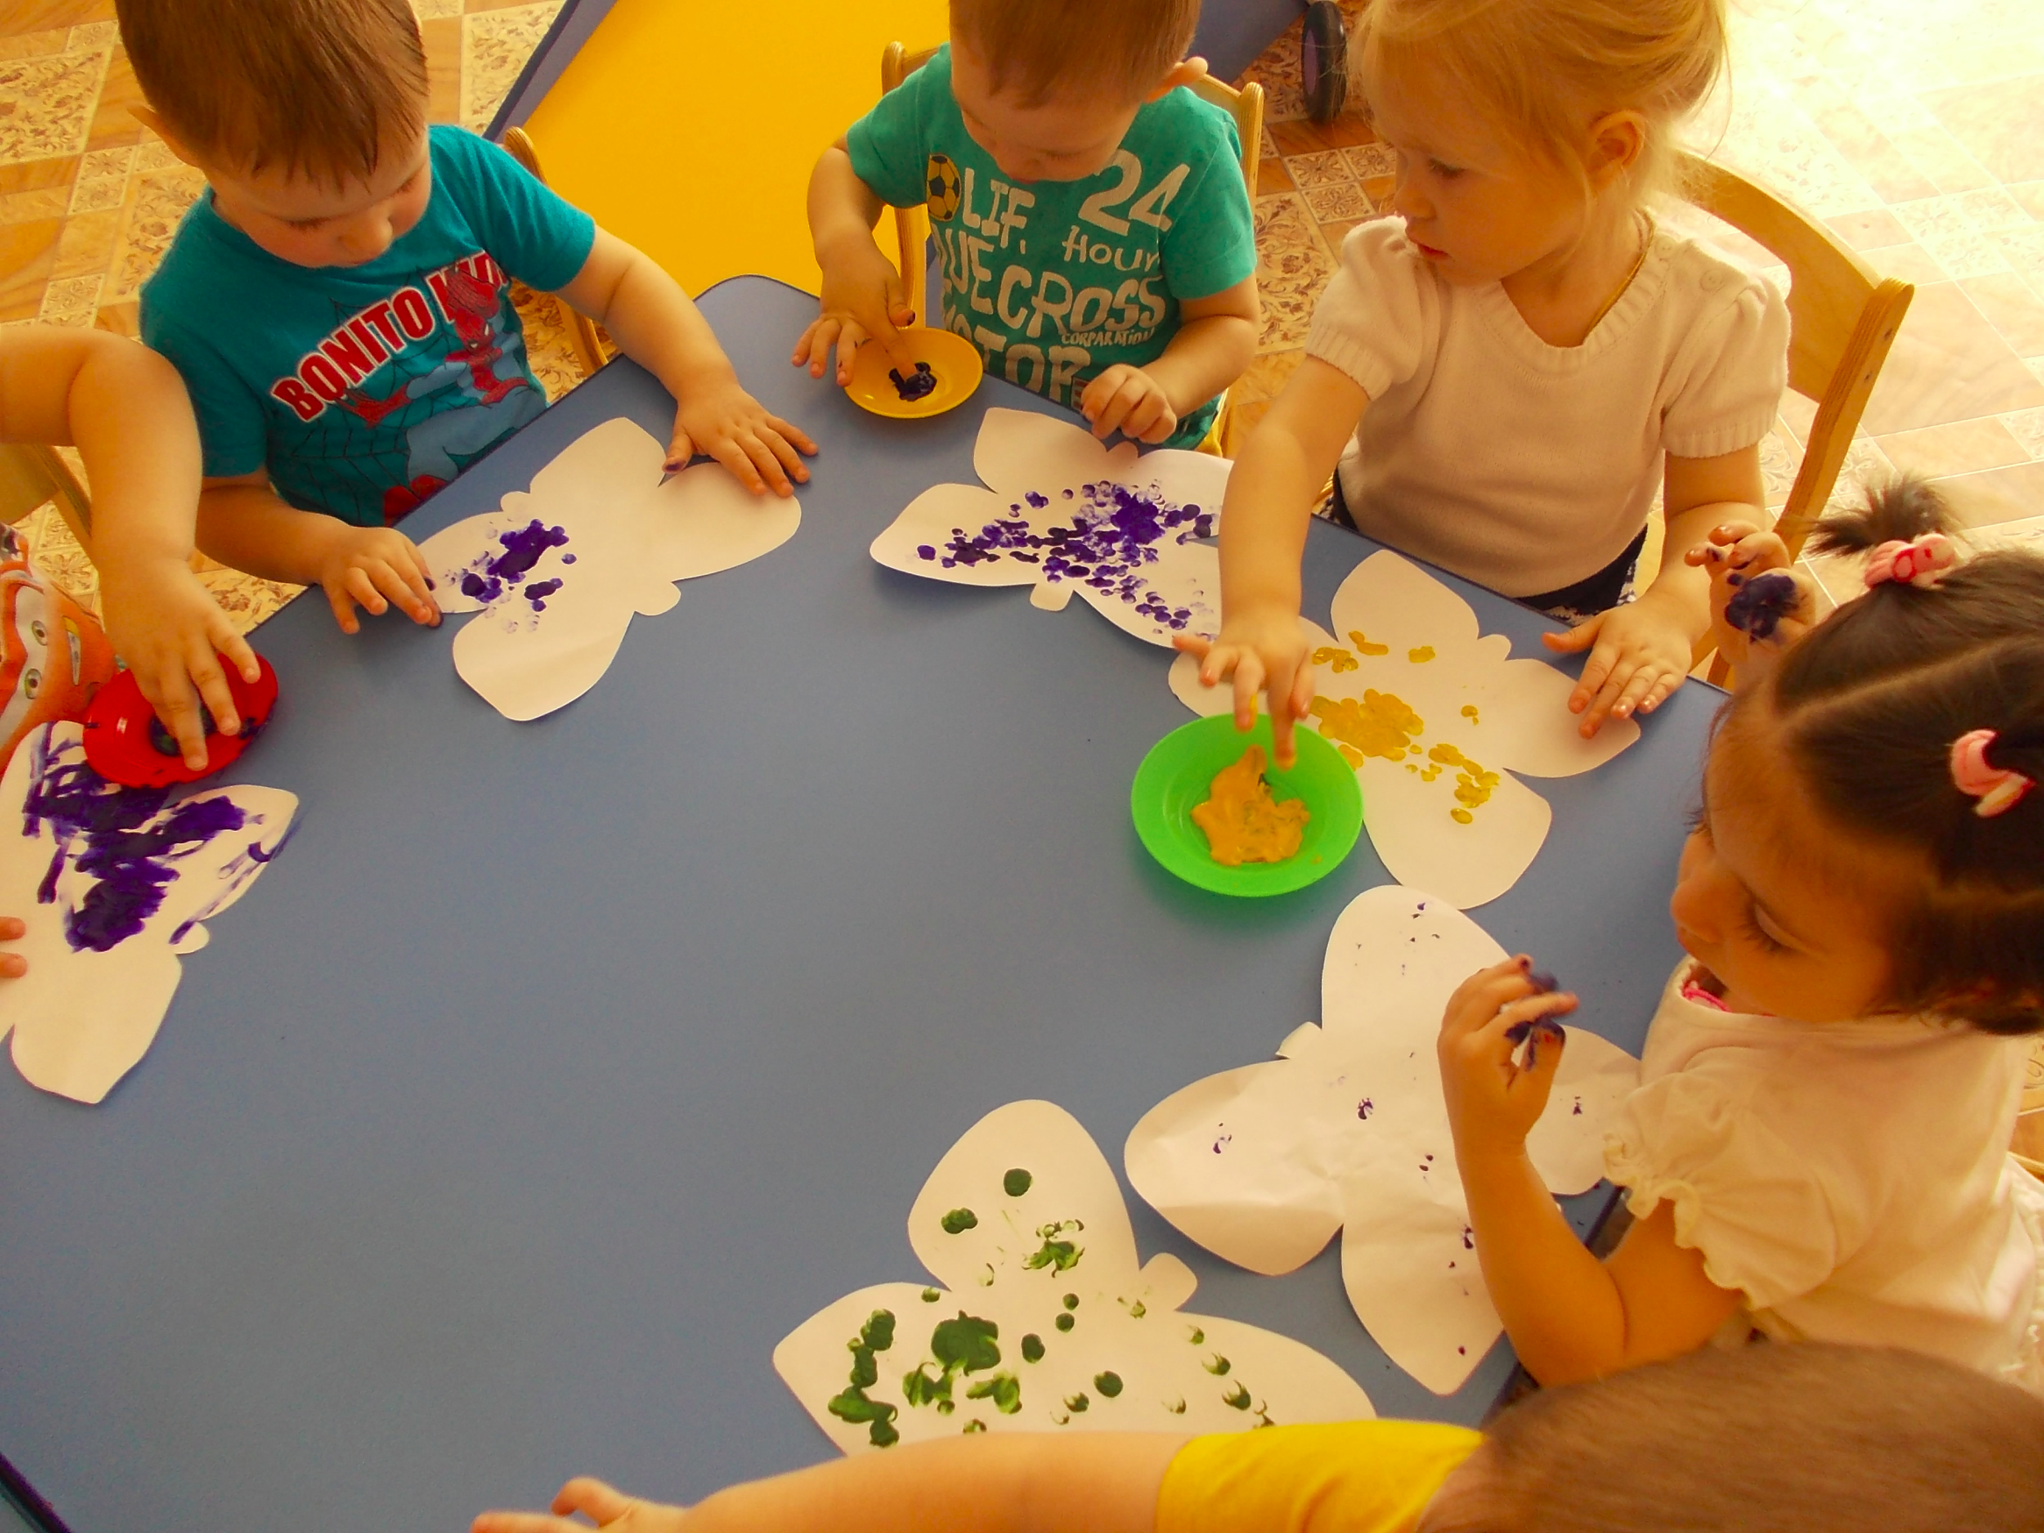

Slide 17
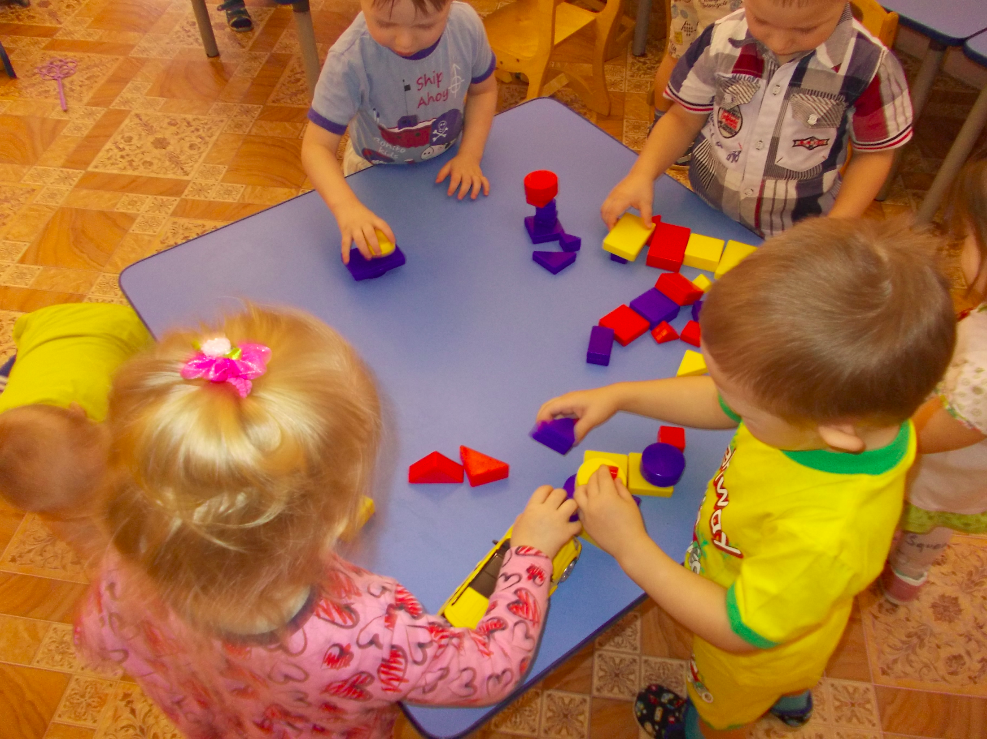

Slide 18
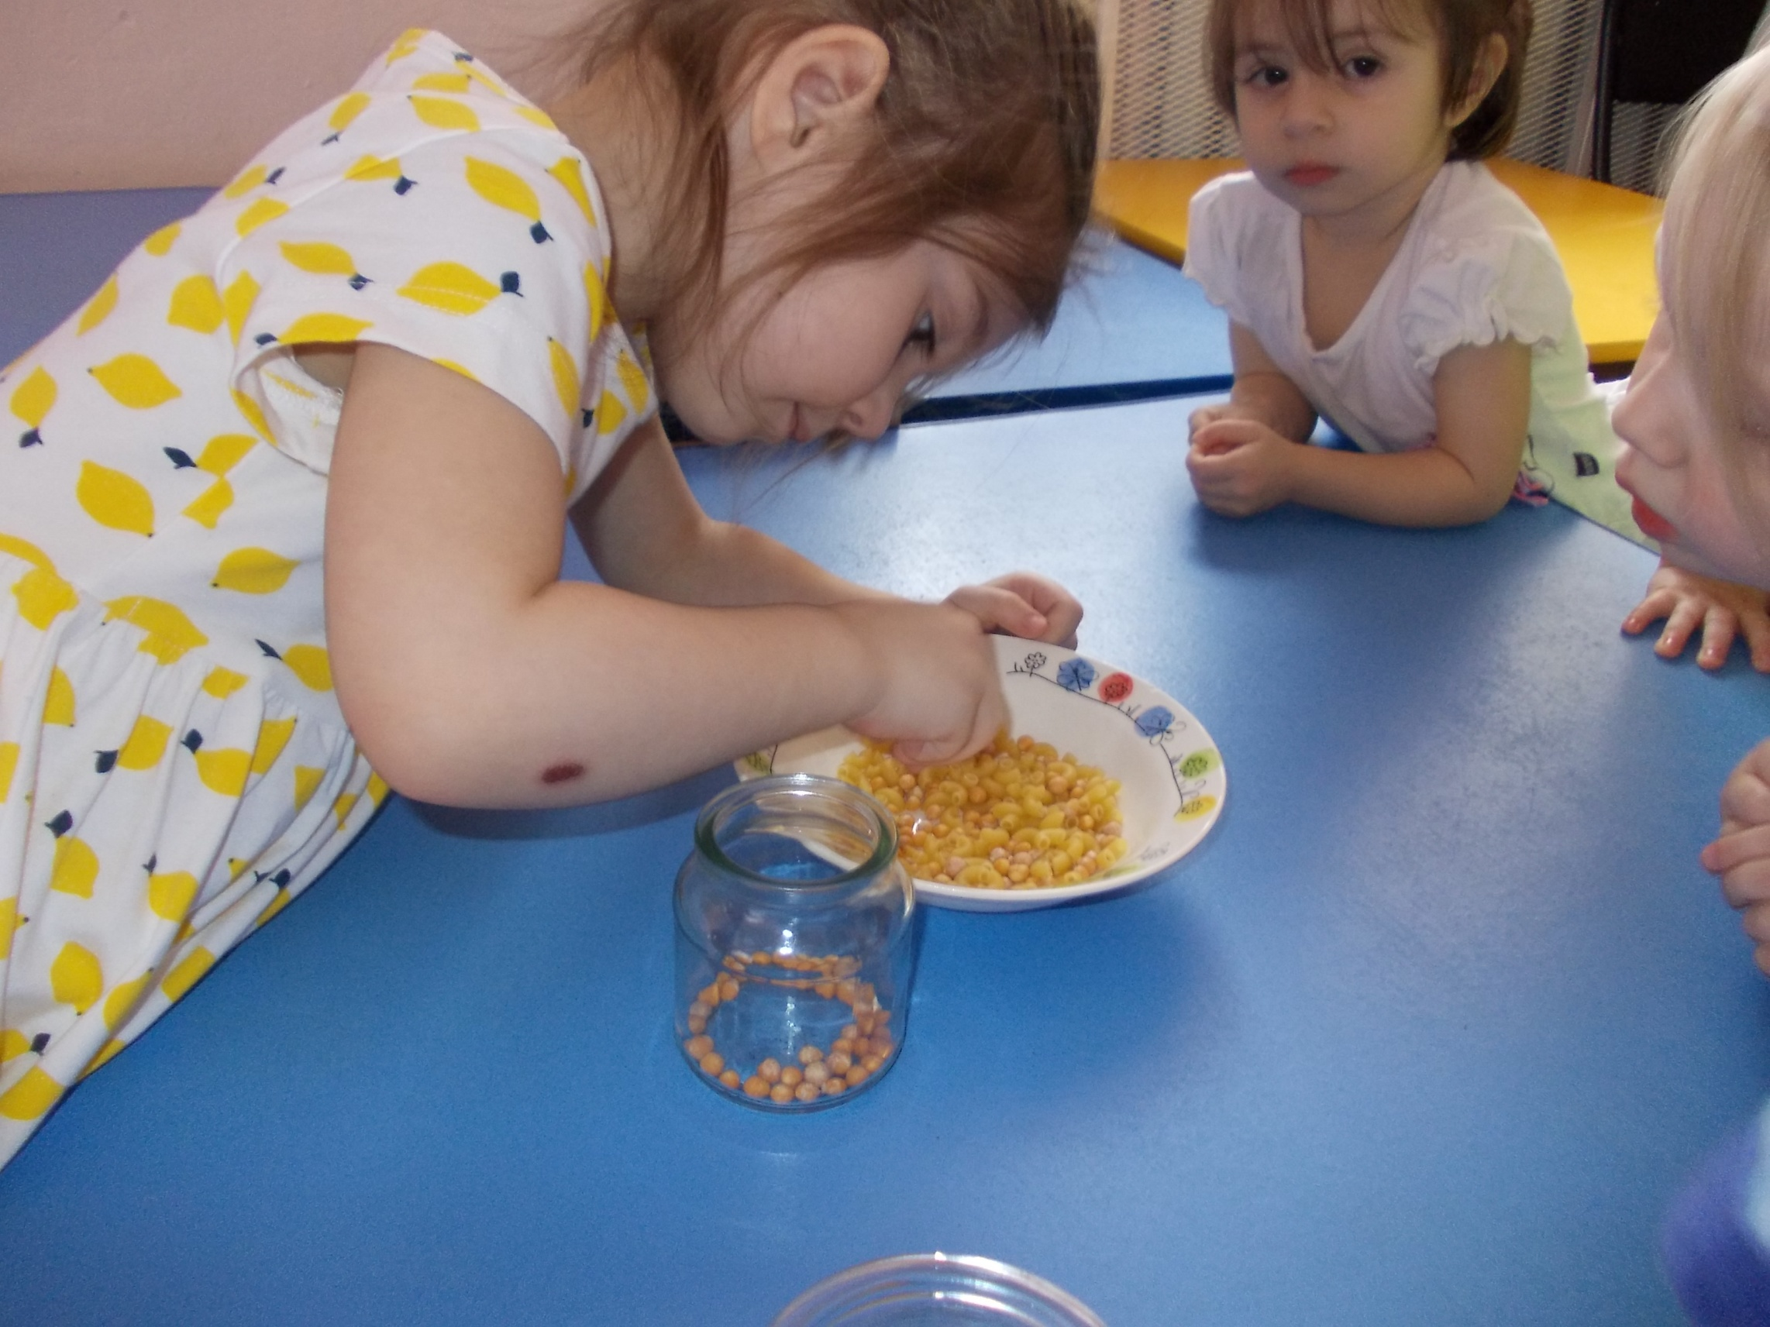

Slide 19
Значение развития мелкой моторики
Повышает тонус коры головного мозга.
Развивает речевые центры коры головного мозга.
Стимулирует развитие речи ребенка.
Подготавливает руку к письму.
Способствует улучшению артикуляционной моторики.
Развивает чувство ритма и координацию движений.
Согласовывает работу понятийного и двигательного центров речи.
Поднимает настроение ребенка.

Slide 20
Работа с родителями
специальные игры-упражнения для развития мелких движений пальцев;
обучение умению целенаправленно управлять движениями в бытовых ситуациях, приобретать навыки самообслуживания;
формирование моторики в специально созданных ситуациях с использованием настольных и пальчиковых игр.

Slide 21
Совместная деятельность с родителями по развитию мелкой моторики малышей положительно влияет на формирование познавательных процессов: восприятия, памяти, мышления, внимания, воображения, а также на развитие речи, готовит руку ребёнка к продуктивной деятельности, что в будущем поможет избежать многих проблем школьного обучения.

Slide 22
Вывод
Сравнительный анализ результатов выявил положительную динамику уровня развития мелкой моторики у детей 1 младшей группы. Систематическая работа с детьми способствовала повышению качественного уровня развития мелкой моторики детей. Развитие мелкой моторики соответствуют целевым ориентирам ФГОС ДО.

Slide 23
«Руки учат голову, затем поумневшая голова учит руки, а умелые руки снова способствуют развитию мозга»
И.П. Павлов

